Slide 1
Deutsche Persönlichkeiten
Wer bist du? Woher kommst du? Wie alt bist du? Was machst du?

Slide 2
Wolfgang Amadeus Mozart

Slide 3
Ludwig van Beethoven

Slide 4
Albert Einstein

Slide 5
Nena

Slide 6
Steffi Graf

Slide 7
Alice Schwarzer

Slide 8
Daniel Küblböck

Slide 9
Günther Jauch

Slide 10
Dieter Bohlen

Slide 11
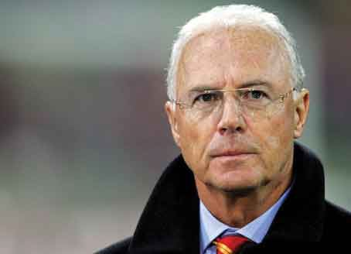
Franz Beckenbauer

Slide 12
Patrick Lindner

Slide 13
Rudi Völler

Slide 14
Wolfgang Apel

Slide 15
Campino

Slide 16
Gerhard Schröder

